Slide 1
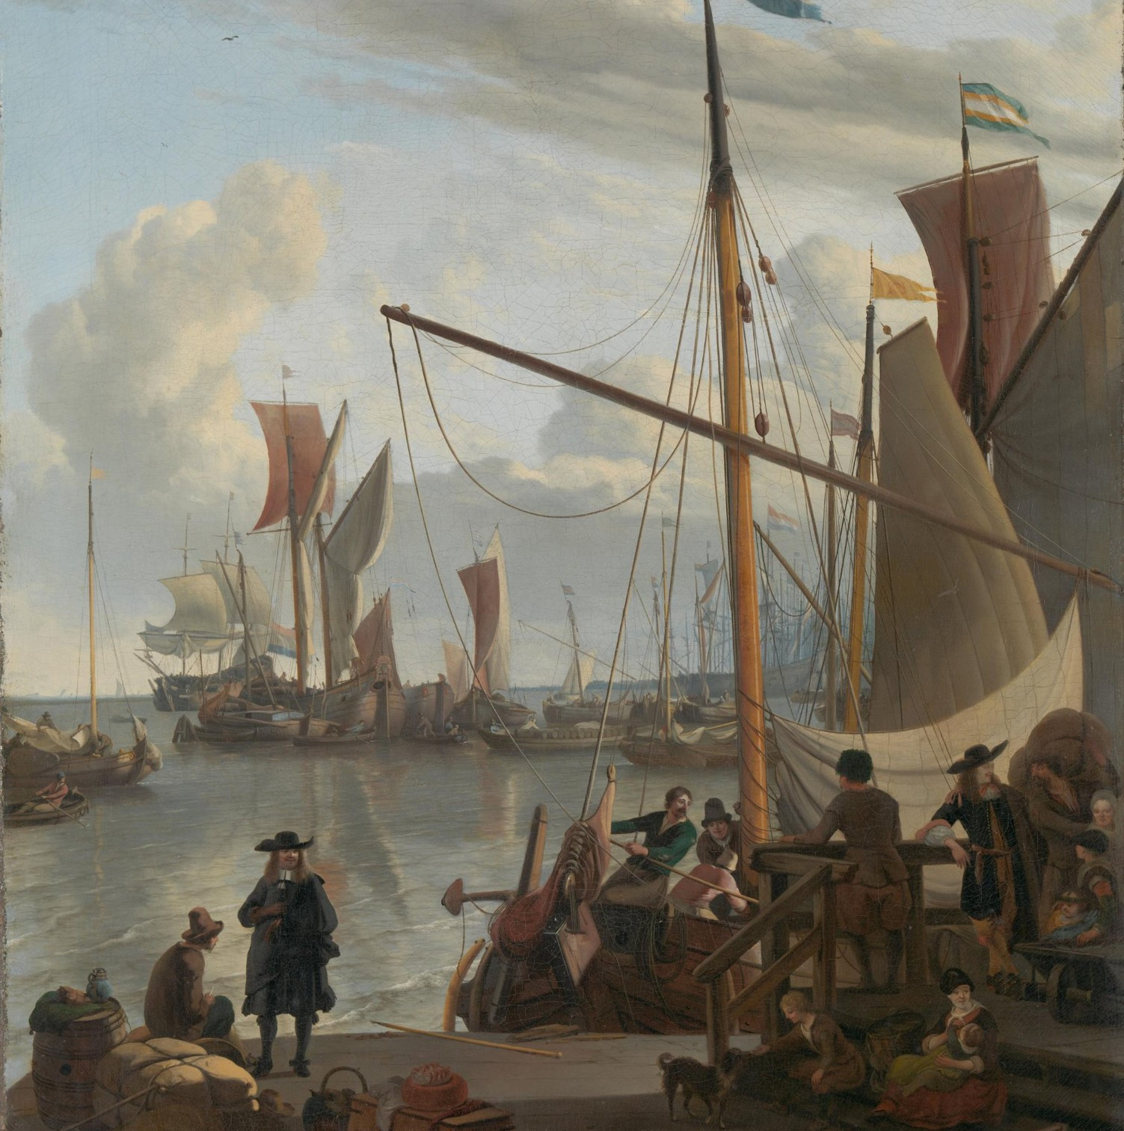
§ 9
Нидерланды: путь к расцвету.
История, 7 класс
100ballnik.com

Slide 2
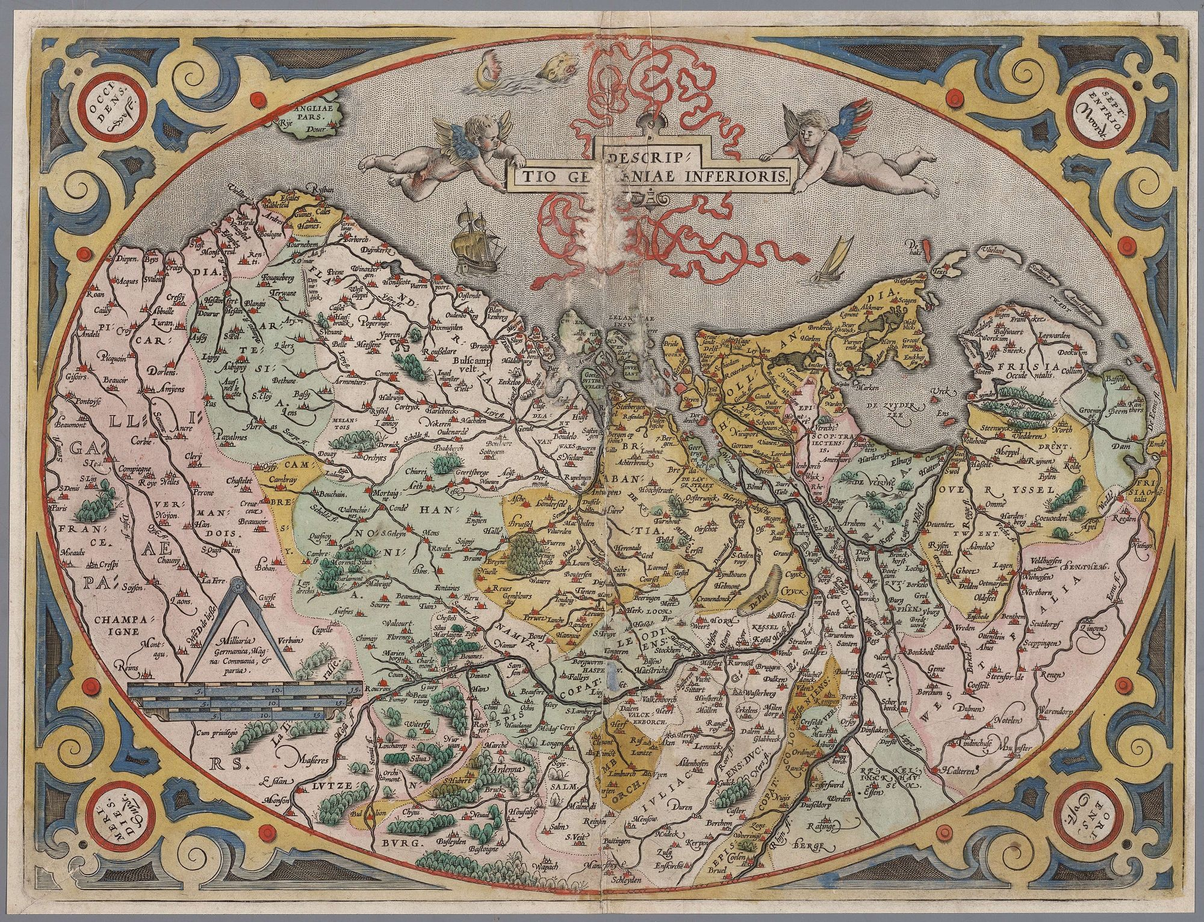
Что такое «Нидерланды»?
Название: «Низкие земли» — так переводится «Нидерланды». Много земель ниже уровня моря.
Территория: Сегодня здесь несколько стран (Бельгия, Нидерланды, Люксембург), а в Средневековье — богатые провинции Бургундии.
Север и Юг:
Север (Голландия): судостроение, рыболовство, торговля.
Юг (Фландрия): производство тканей, финансы.
Главные порты: Амстердам (север) и Антверпен (юг).
100ballnik.com

Slide 3
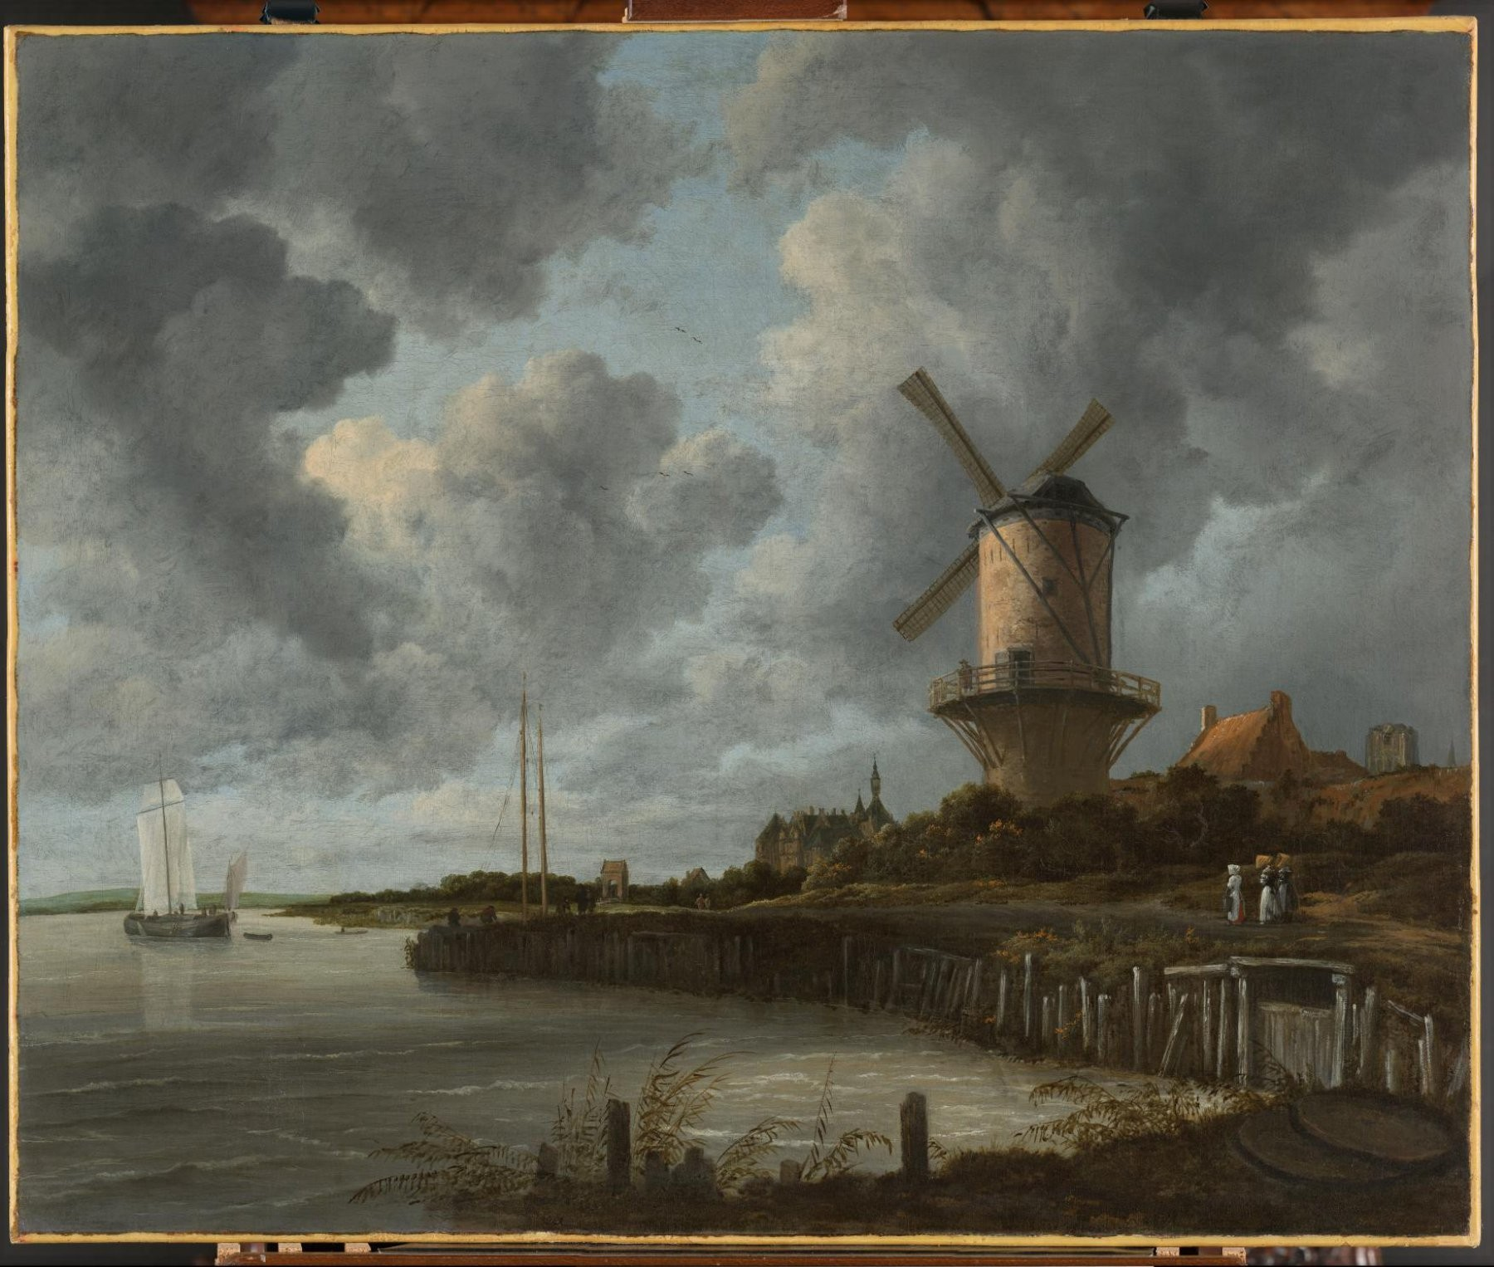
Природные условия: Вызов для жизни
Сложная природа
❌ Почти нет леса.
❌ Нет полезных ископаемых.
❌ Плохие песчаные почвы для дорог.
✅ Но жители научились использовать ветряные мельницы.
✅ Строили каналы вместо дорог.
Вывод: Сложные условия закалили характер и развили смекалку голландцев.
100ballnik.com

Slide 4
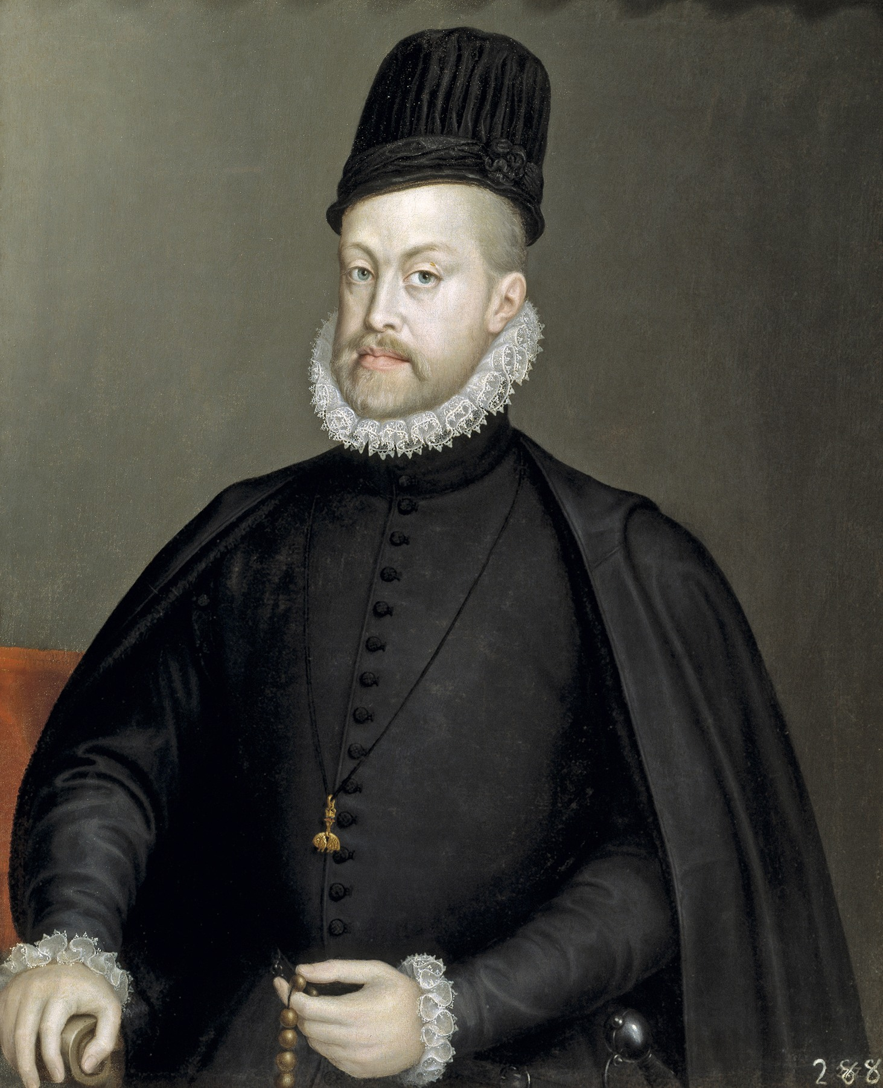
Под властью Габсбургов
Испанское правление
Что произошло? В XVI веке Нидерланды перешли под власть испанских королей из династии Габсбургов.
Плюсы:
Минусы:
Экономика процветала (ткани, торговля).
Испанцы ограничивали свободы.
Ввели инквизицию для борьбы с протестантами.
Высокие налоги.
100ballnik.com

Slide 5
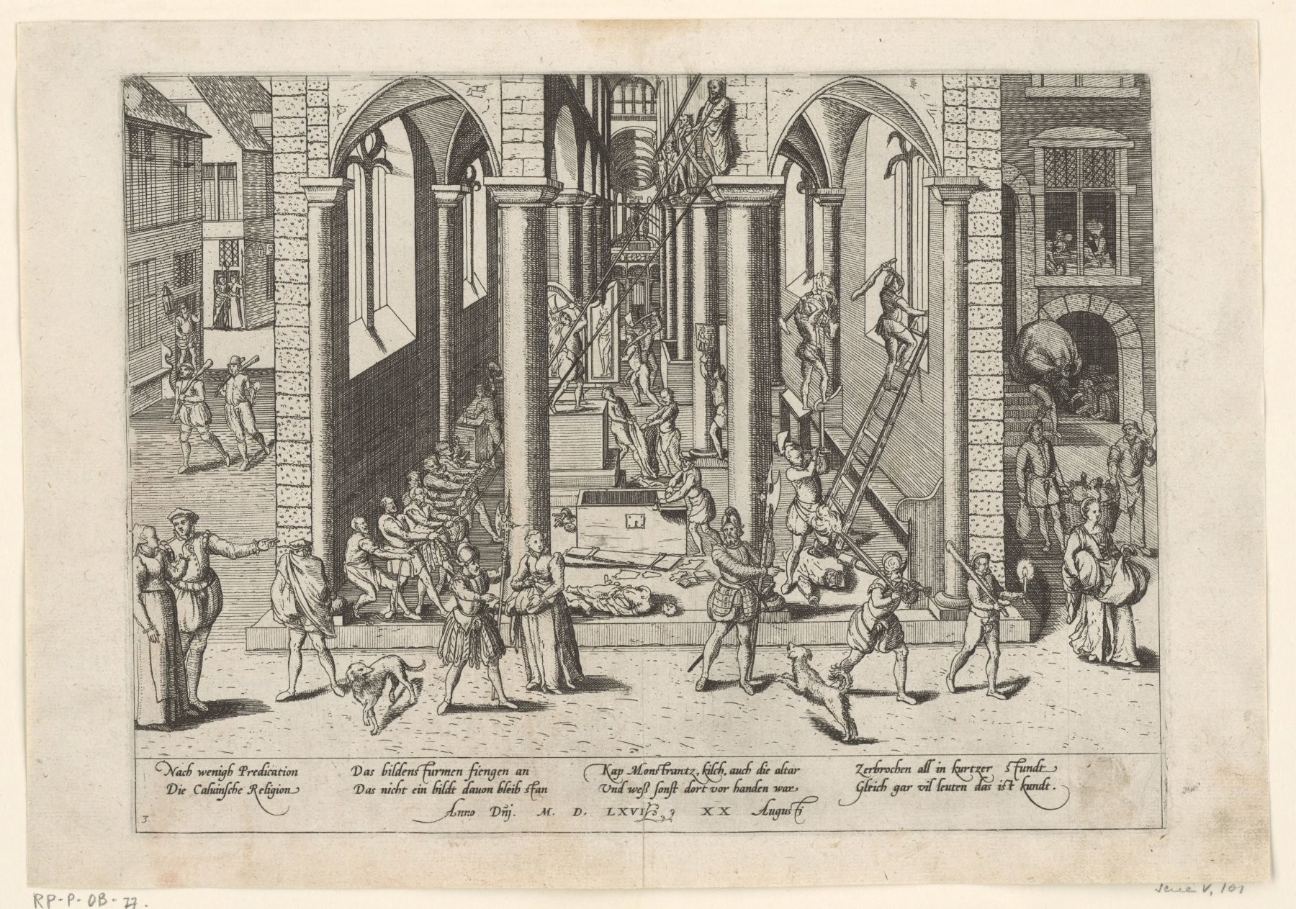
Начало борьбы за свободу
Недовольство перерастает в восстание
Испания повысила налоги и закрыла для голландцев доступ в колонии.
В стране стояли испанские войска.
В 1566 году началось восстание против католической церкви («Иконоборческое восстание»).
Испанский король послал жестокого герцога Альбу с армией для подавления восстания.
100ballnik.com

Slide 6
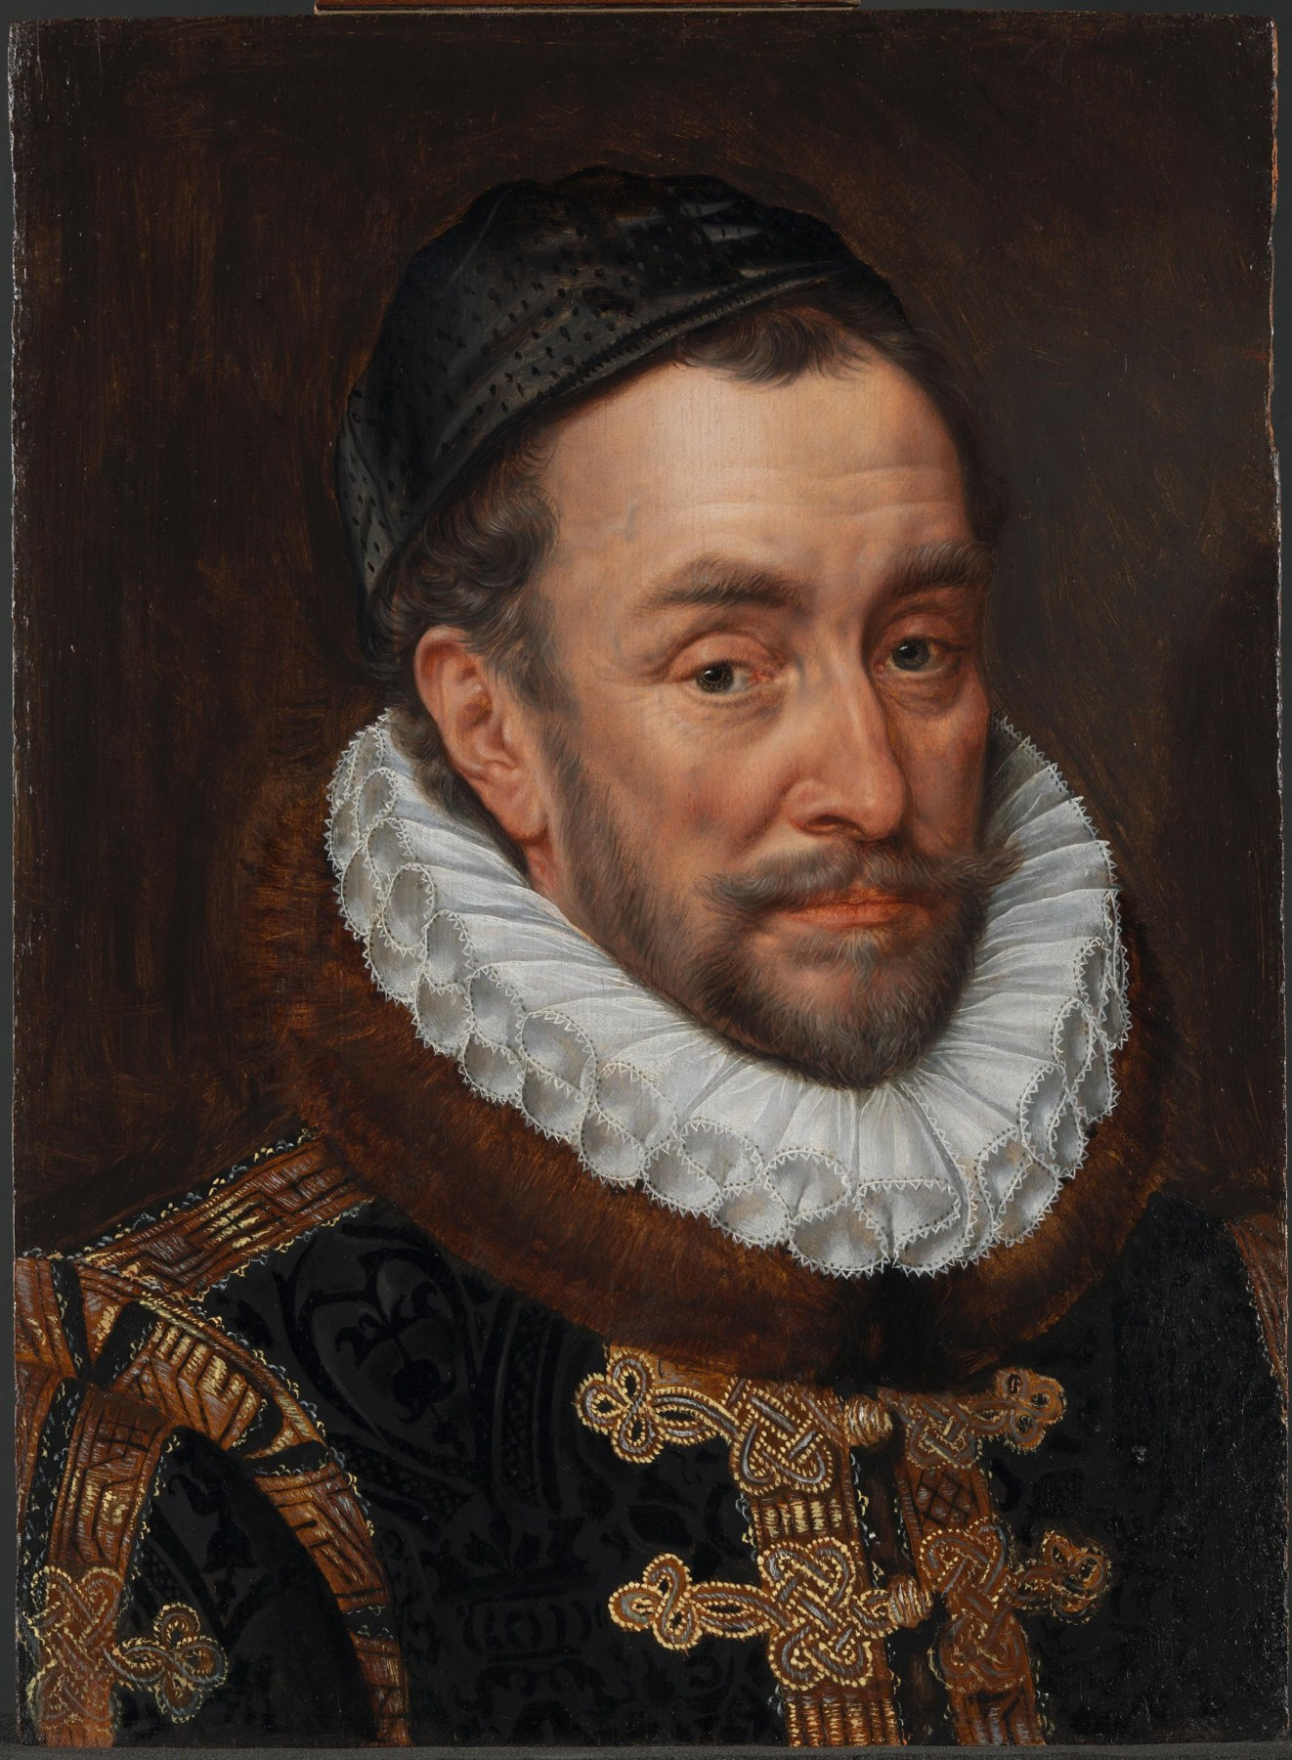
Лидер освобождения
Вильгельм I Оранский
Кто он? Знатный дворянин, опытный полководец.
Прозвище: «Молчаливый» — умел скрывать свои планы.
Его цель: Возглавил борьбу за свободу Нидерландов и веротерпимость (разные религии могли жить мирно).
Важно! Он стал символом сопротивления.
100ballnik.com

Slide 7
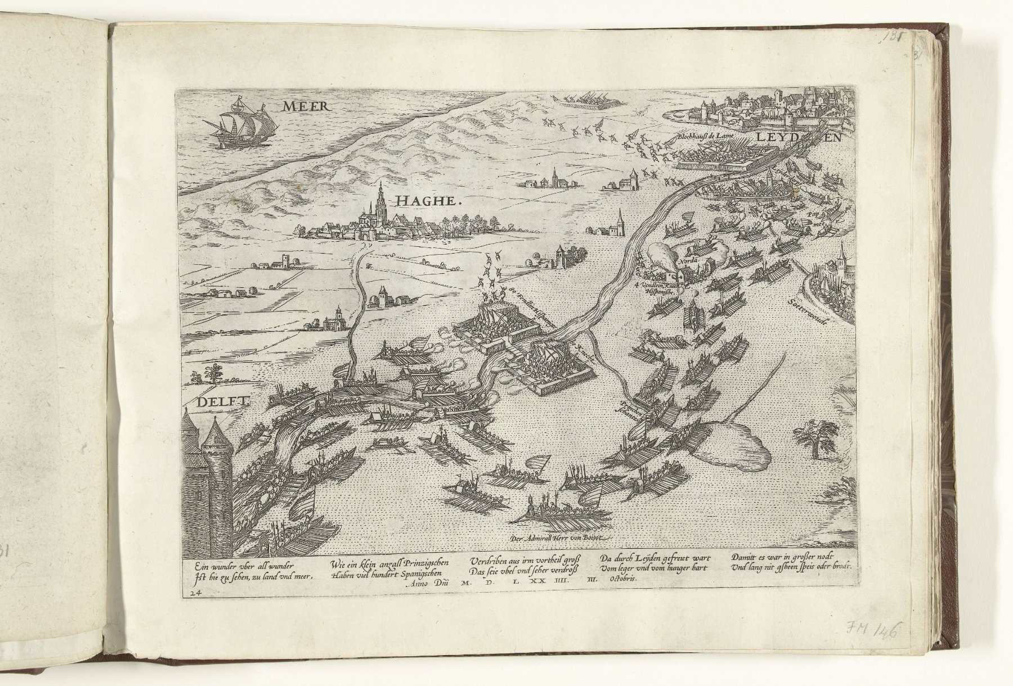
«Морские гёзы» и война
Партизанская война на море и на суше
Гёзы — прозвище повстанцев («нищие»). Были лесные и морские гёзы.
Морские гёзы нападали на испанские корабли.
Их высадка в 1572 году стала сигналом к всеобщему восстанию на севере.
Война была долгой и тяжелой. Например, при осаде Лейдена голландцы затопили свои земли, чтобы прогнать врага.
100ballnik.com

Slide 8
Раскол и рождение республики
Две судьбы: Север и Юг
1579 год — раскол:
Южные провинции вернулись под власть Испании.
Северные провинции объединились в Утрехтскую унию.
1588 год — рождение республики:
После гибели Вильгельма Оранского северные провинции объявили себя Республикой Соединённых провинций (Голландия).
Официальное признание:
Только в 1648 году, после 80 лет войны!
100ballnik.com

Slide 9
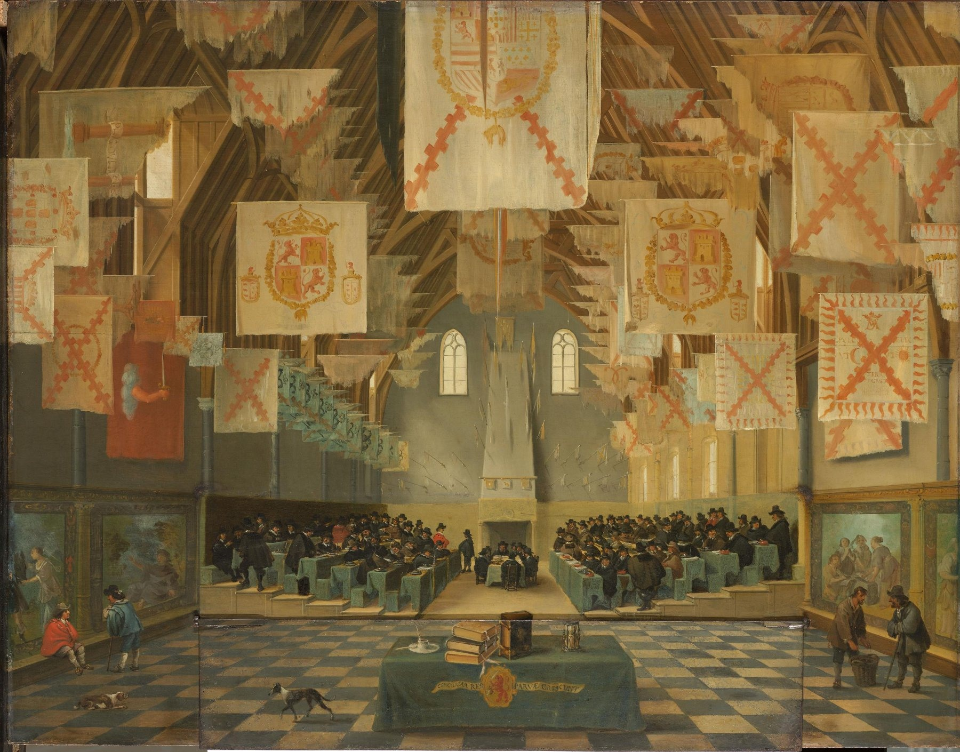
Как управлялась республика?
Государственное устройство Голландии
Генеральные штаты — высший орган власти (парламент).
Великий пенсионарий — главный министр, руководил делами.
Статхаудер — военный руководитель, часто из рода Оранских.
Веротерпимость: Разные религии могли жить в мире, что привлекало в страну умных и талантливых людей со всей Европы.
100ballnik.com

Slide 10
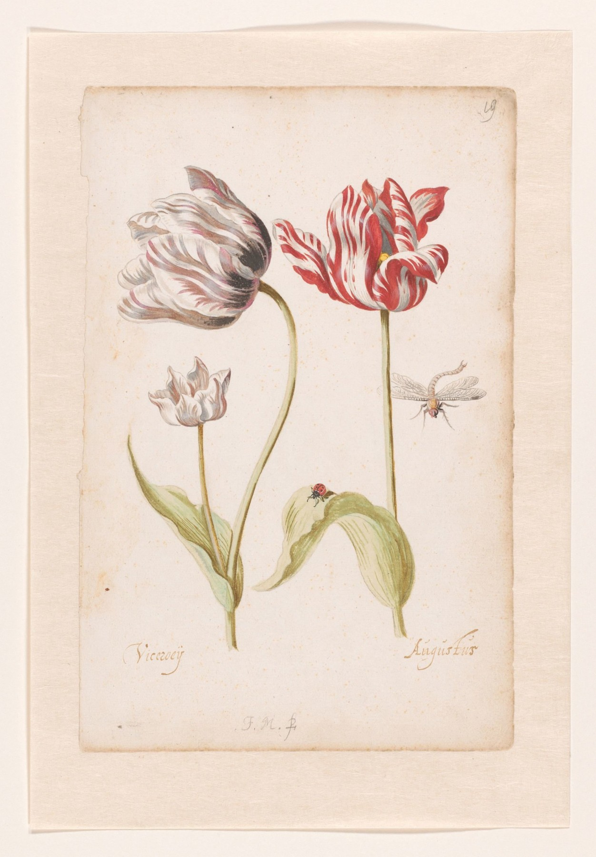
Экономическое чудо: Как голландцы добились успеха?
Хозяйство республики
Промышленность: Судостроение, производство тканей, мыла, огранка алмазов.
Сельское хозяйство: Выращивали не хлеб, а лён, овощи, тюльпаны. Развивали животноводство (знаменитые голландские сыры!).
«Тюльпановая лихорадка»: Луковицы тюльпанов стоили целое состояние! Это показывает азарт и предприимчивость голландцев.
100ballnik.com

Slide 11
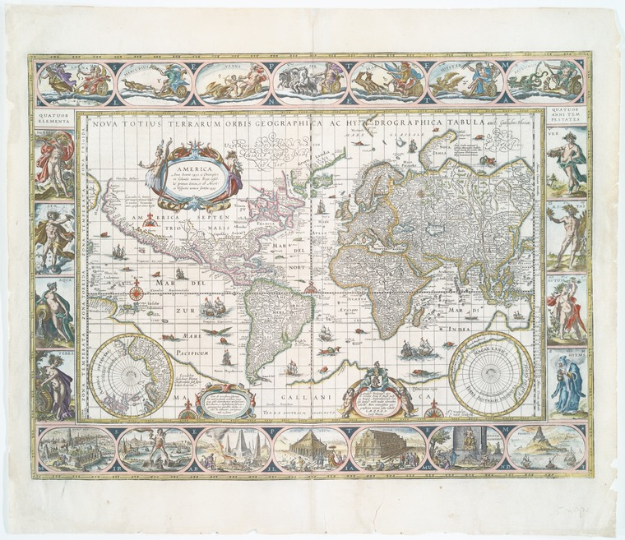
Торговые империи
Голландцы по всему миру
Ост-Индская компания (1602 г.): Торговля с Азией. Была могущественной, как целое государство.
Вест-Индская компания (1621 г.): Торговля с Америкой. Основала Новый Амстердам (позже — Нью-Йорк!).
Голландские мореплаватели открыли новые земли и мысы (например, мыс Горн).
100ballnik.com

Slide 12
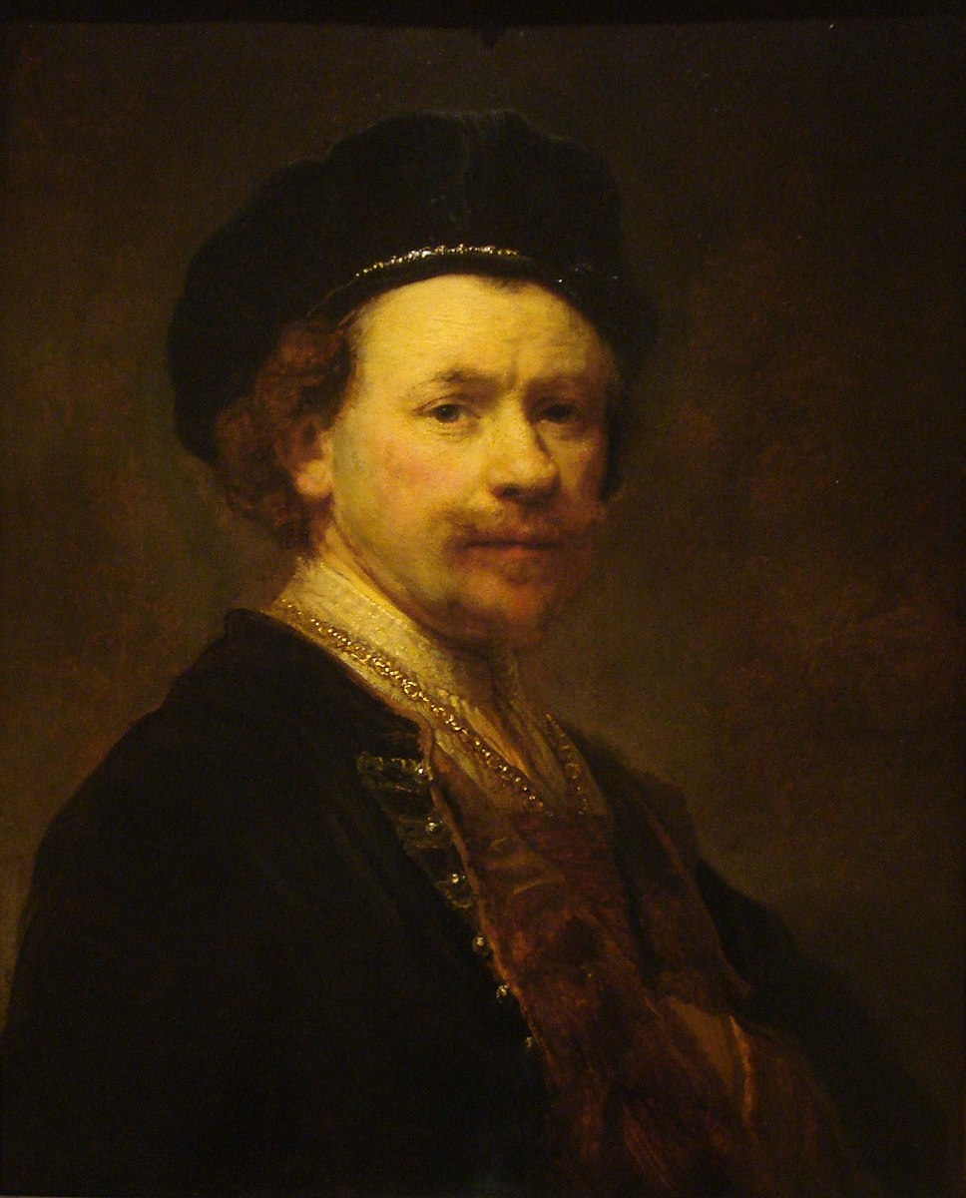
Золотой век культуры
Расцвет искусства и науки
Богатство страны позволило развиваться культуре.
Амстердам — центр книгопечатания.
Золотой век живописи: Рембрандт, Вермеер и другие великие художники.
Развивались точные науки, география (лучшие карты в Европе!).
Рембрандт
100ballnik.com

Slide 13
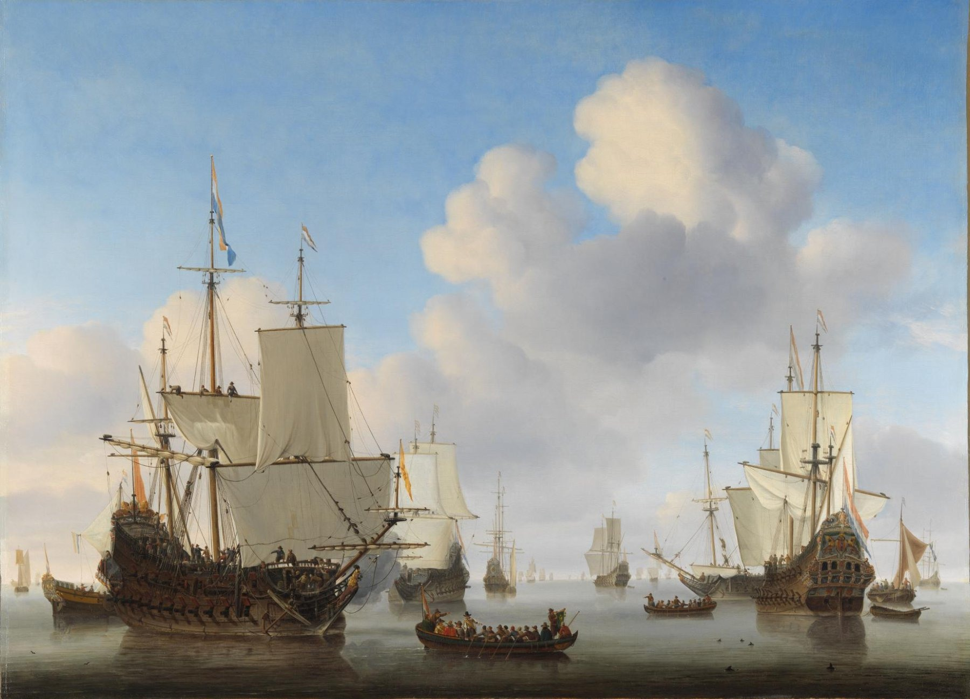
Итоги
Что мы узнали?
Нидерланды освободились от власти Испании после долгой борьбы.
На севере возникла первая в Европе буржуазная республика.
Благодаря трудолюбию и предприимчивости, бедная страна с суровой природой стала самой развитой в Европе.
XVII век — «Золотой век» Голландии.
100ballnik.com

